Slide 1
Dự Án C# Mẫu
Bài 6: Quản lý danh Mục

Slide 2

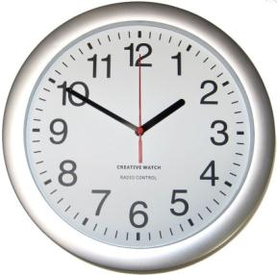
Điểm danh

Slide 3
Mục tiêu
Quản lý danh mục NhanVien
Quản lý danh mục khách hàng
Giới thiệu nội dung bài 7

Slide 4
Phần 1 Quản lý danh mục NhanVien

Slide 5

Review bài học online

Slide 6
Nhắc lại các lý thuyết chính trong bài online
Nhắc lại mô hình ứng dụng
Graphic User Interface
DTO
BUS
DTO
DAL
SQL
Table

Slide 7
Nhắc lại các lý thuyết chính trong bài online
Cơ chế phân quyền ứng dụng
Các kỹ thuật phân quyền
Phân tích chức năng nhân viên
Phân quyền vai trò nhân viên

Slide 8

Thảo luận

Slide 9
Câu hỏi - sinh viên trả lời
Màn hình form danh mục nhân viên dùng điều khiển (control) nào để hiển thị danh sách nhân viên? Giải thích cách sử dụng.
Theo thiết kế dữ liệu phần mềm QuanLyBanHang thì thủ tục (store procedure) cập nhật nhân viên nhận vô bao nhiêu tham số? Giải thích vì sao?

Slide 10
Câu hỏi - sinh viên trả lời
Phương thức tìm kiếm nhân viên có kiểu dữ liệu trả về là gì? Giải thích vì sao?
Màn hình form danh mục nhân viên có chức năng tìm kiềm theo tiêu chí nào?Giải thích cơ chế tìm kiếm.

Slide 11
Chuyên đề
Phân nhóm
Bốc thăm chuyên đề
Thảo luận
Trình bày

Slide 12



Chia nhóm thuyết trình
Mỗi nhóm tối đa 5 sinh viên
Mỗi nhóm thảo luận một bài tập trong lab hoặc GV giao.
Chọn 1-3 nhóm lên thuyết trình
Chuyên đề 3
Chuyên đề 1
Chuyên đề 4
Chuyên đề 2
Notes:
Tối đa 5 thành viên

Slide 13
Chuyên đề 1
Phân tích các yêu cầu dữ liệu chức năng Nhân viên, viết các store procedure phục vụ yêu cầu quản lý Nhân Viên

Slide 14
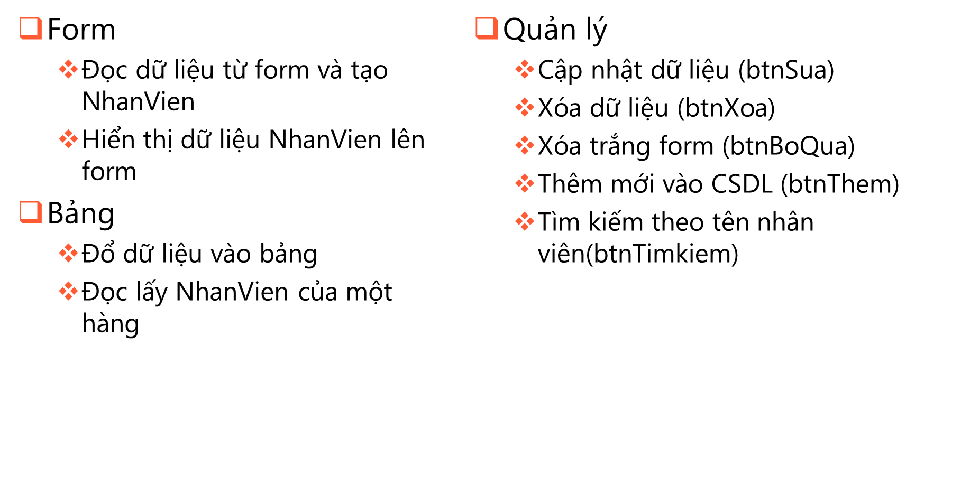
Chuyên đề 2
Phân tích các yêu cầu nghiệp vụ, chức năng cần có cho quản lý nhân viên và hiện thực mã nguồn

Slide 15
Phần 2 Quản lý danh mục khách hàng

Slide 16
Review bài học online

Slide 17
Nhắc lại các lý thuyết chính trong bài online
Nhắc lại mô hình ứng dụng
Graphic User Interface
DTO
BUS
DTO
DAL
SQL
Table

Slide 18
Nhắc lại các lý thuyết chính trong bài online
Tầm quan trọng ghi lịch sử thao tác phần mềm (ghi log)
Các kỹ thuật verification và validation đối với user
Kỹ thuật thiết kế dữ liệu hỗ trợ truy vết

Slide 19
Thảo luận

Slide 20
Câu hỏi - sinh viên trả lời
Màn hình form danh mục khách hàng dùng điều khiển (control) nào để hiển thị danh sách nhân viên? Giải thích cách sử dụng.
Theo thiết kế dữ liệu phần mềm QuanLyBanHang thì thủ tục xóa khách hàng nhận vô bao nhiêu tham số? Giải thích vì sao?

Slide 21
Câu hỏi - sinh viên trả lời
Phương thức tìm kiếm khách hàng có kiểu dữ liệu trả về là gì? Giải thích vì sao?
Màn hình form danh mục khách hàng có chức năng tìm kiềm theo tiêu chí nào? Giải thích cơ chế tìm kiếm.

Slide 22
Chuyên đề
Phân nhóm
Bốc thăm chuyên đề
Thảo luận
Trình bày

Slide 23
Chia nhóm thuyết trình
Mỗi nhóm tối đa 5 sinh viên
Mỗi nhóm thảo luận một bài tập trong lab hoặc GV giao.
Chọn 1-3 nhóm lên thuyết trình
Chuyên đề 3
Chuyên đề 1
Chuyên đề 4
Chuyên đề 2
Notes:
Tối đa 5 thành viên

Slide 24
Chuyên đề 1
Phân tích các yêu cầu dữ liệu chức năng Khach Hang, viết các store procedure phục vụ yêu cầu quản lý Khach Hang

Slide 25
Chuyên đề 2
Phân tích các yêu cầu nghiệp vụ, chức năng cần có cho quản lý Khach Hang và hiện thực mã nguồn
Hoàn thành mục 4.4.3.1, 4.4.3.2 trong tài liệu dự án

Slide 26
Nội dung bài online 6
Quản lý danh mục SanPham
Thống kê

Slide 27
Sumarry
Quản lý danh mục NhanVien
Quản lý danh mục khách hàng
Giới thiệu nội dung bài 7

Slide 28


